Slide 1
高齢者福祉施設の防火・防災対策および
防犯対策強化事業
令和9年度 地域介護・福祉空間整備等施設整備交付金（国）を活用した事業実施に係る事前調査について
姫路市では、国庫補助金を活用して、既存高齢者福祉施設の防災・減災対策を推進するための整備補助を行っています。
本調査に回答いただいた事業者については、予算措置等の必要な準備を行った後、本市から個別にご連絡します。

Slide 2
回答方法
所要額調書（Excelファイル）をダウンロードし、必要事項を記入のうえ、以下のポータルサイトから提出してください。
提出期限：令和8年9月28日（月曜日）厳守
提出先：姫路市オンライン手続ポータルサイト

Slide 3
補助対象事業（令和８年度時点）
・既存の高齢者福祉施設等のスプリンクラー設備等整備事業
・認知症高齢者グループホーム等防災改修等支援事業
・社会福祉連携推進法人等による高齢者施設等の防災改修支援事業
国土強靭化対策と一体的に行う大規模修繕等支援事業
・高齢者施設等の非常用自家発電設備・給排水設備整備事業・水害対策強化事業
・高齢者施設等のブロック塀等改修整備事業・換気設備設置事業
※現段階では令和9年度の事業実施の有無は未定です。

Slide 4
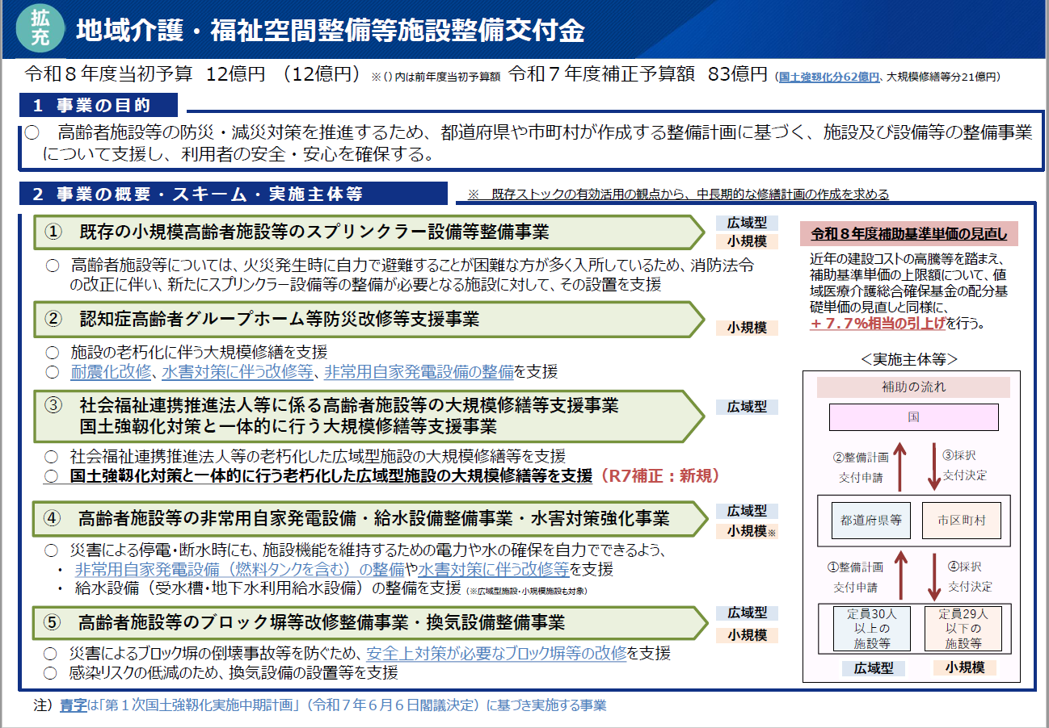

Slide 5
留意事項
・国の制度変更等により、補助基準額や補助要件が変更になる場合があります。
・本調査は令和９年度の予算措置の参考とするもので、交付を確約するものではありません。
・消費税など一部補助対象外となる経費があります。
・設計士や関係官署等と事前相談を行い、計画の実現性を確認してください。
・補助金交付決定前に事業に着手することはできません。また、施工業者の選定は原則、入札 により行っていただくこととなりますが、姫路市からの指示があるまでは入札公告や業者の指名を実施しないでください。なお、設計業者選定は理事会審査等法人内で必要な手続きを経たうえで、随意契約（見積合せ・コンペ等）で行っても構いません。
・令和9年4月1日から令和10年3月31日の間に実施し、完了する改修工事等を対象とします。

Slide 6
お問い合わせ先
姫路市 長寿社会支援部 高齢者政策課
〒670-0851 姫路市安田四丁目1番地
電話：079-221-2985
ファクス：079-221-2972
電子メール：korei@city.himeji.lg.jp

